Slide 1
商學與管理學院
僑光科技大學
技專校院校務及財務資訊公開網頁資料
財務金融系、企業管理系、國際貿易系
行銷與流通管理系、財經法律系
金融教育中心

Slide 2
僑光科技大學商學與管理學院
財務金融系
企業管理系
國際貿易系
行銷與流通管理系
財經法律系
金融教育中心

Slide 3
大綱
1
設備與資源
2
特色說明
3
績效表現有關之訊息
4
其他
助於提高學生及其家長對本校理解程度之補充資料

Slide 4
績效表現有關之訊息
財務金融系
106-108學年度學生實務競賽與獲獎成果(106-108學年度共計12件)
106學度全國大專院校保險商品創意設計比賽獲獎 (圖中)
107學年度黃志軒同學參加元大飆股校園台股模擬交易競賽獲得全國個人組第三名(圖左)
進修部陳愉璇同學參加2019校園潛力之星選拔賽榮獲冠軍(圖右)

Slide 5
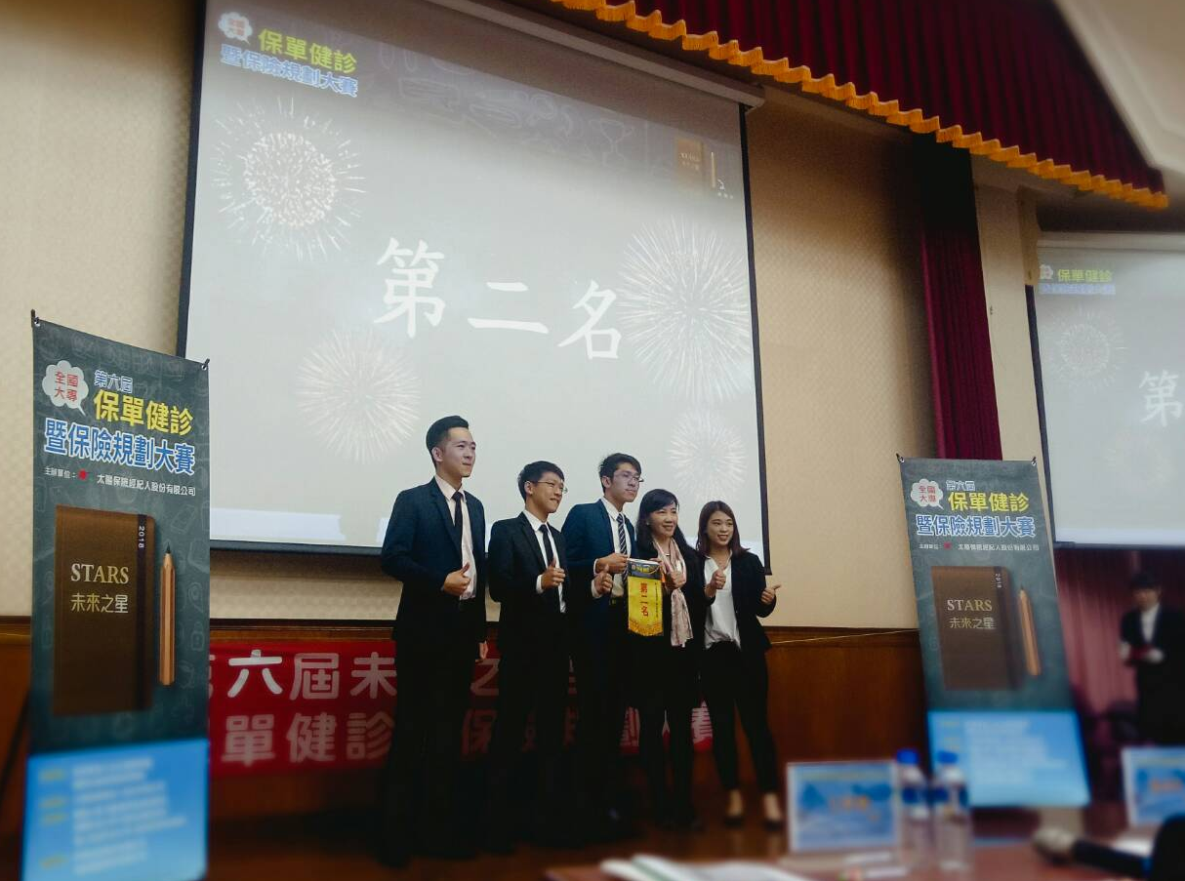
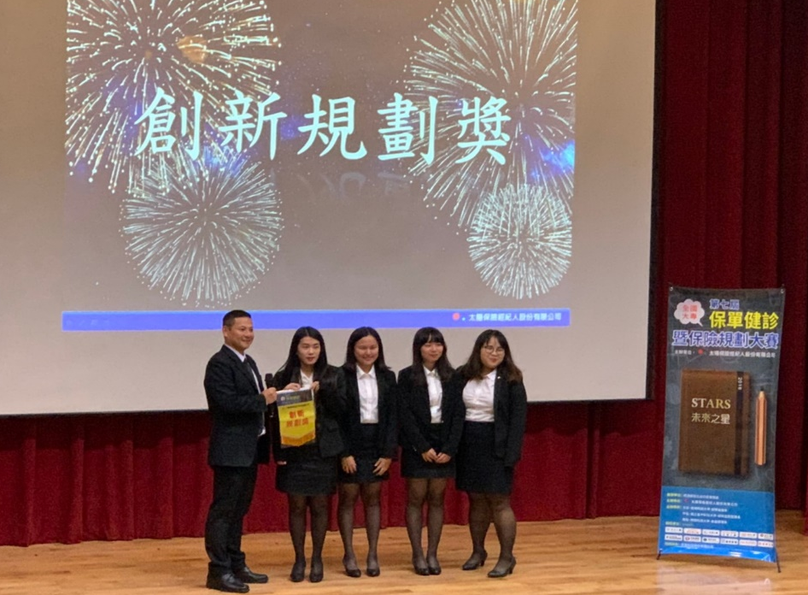
績效表現有關之訊息
財務金融系
學生競賽獲獎圖

Slide 6
績效表現有關之訊息
財務金融系
南山人壽中部地區 2020 樂 BAM 齡活+ 大專生創意提案比賽

Slide 7
績效表現有關之訊息
財務金融系
2109第七屆未來之星全國大專保單健診暨保險規劃大賽
2019第二屆全國高中職及技專院校新農行銷實作競賽

Slide 8
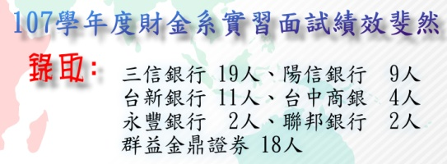
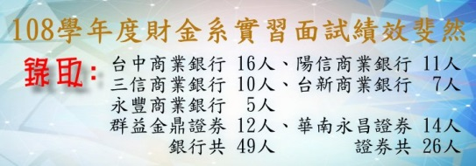
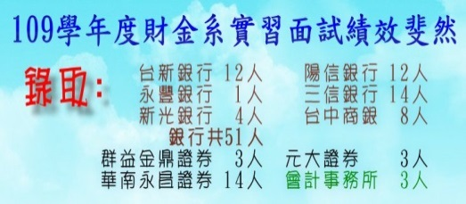
績效表現有關之訊息
財務金融系
校外實習績效圖

Slide 9
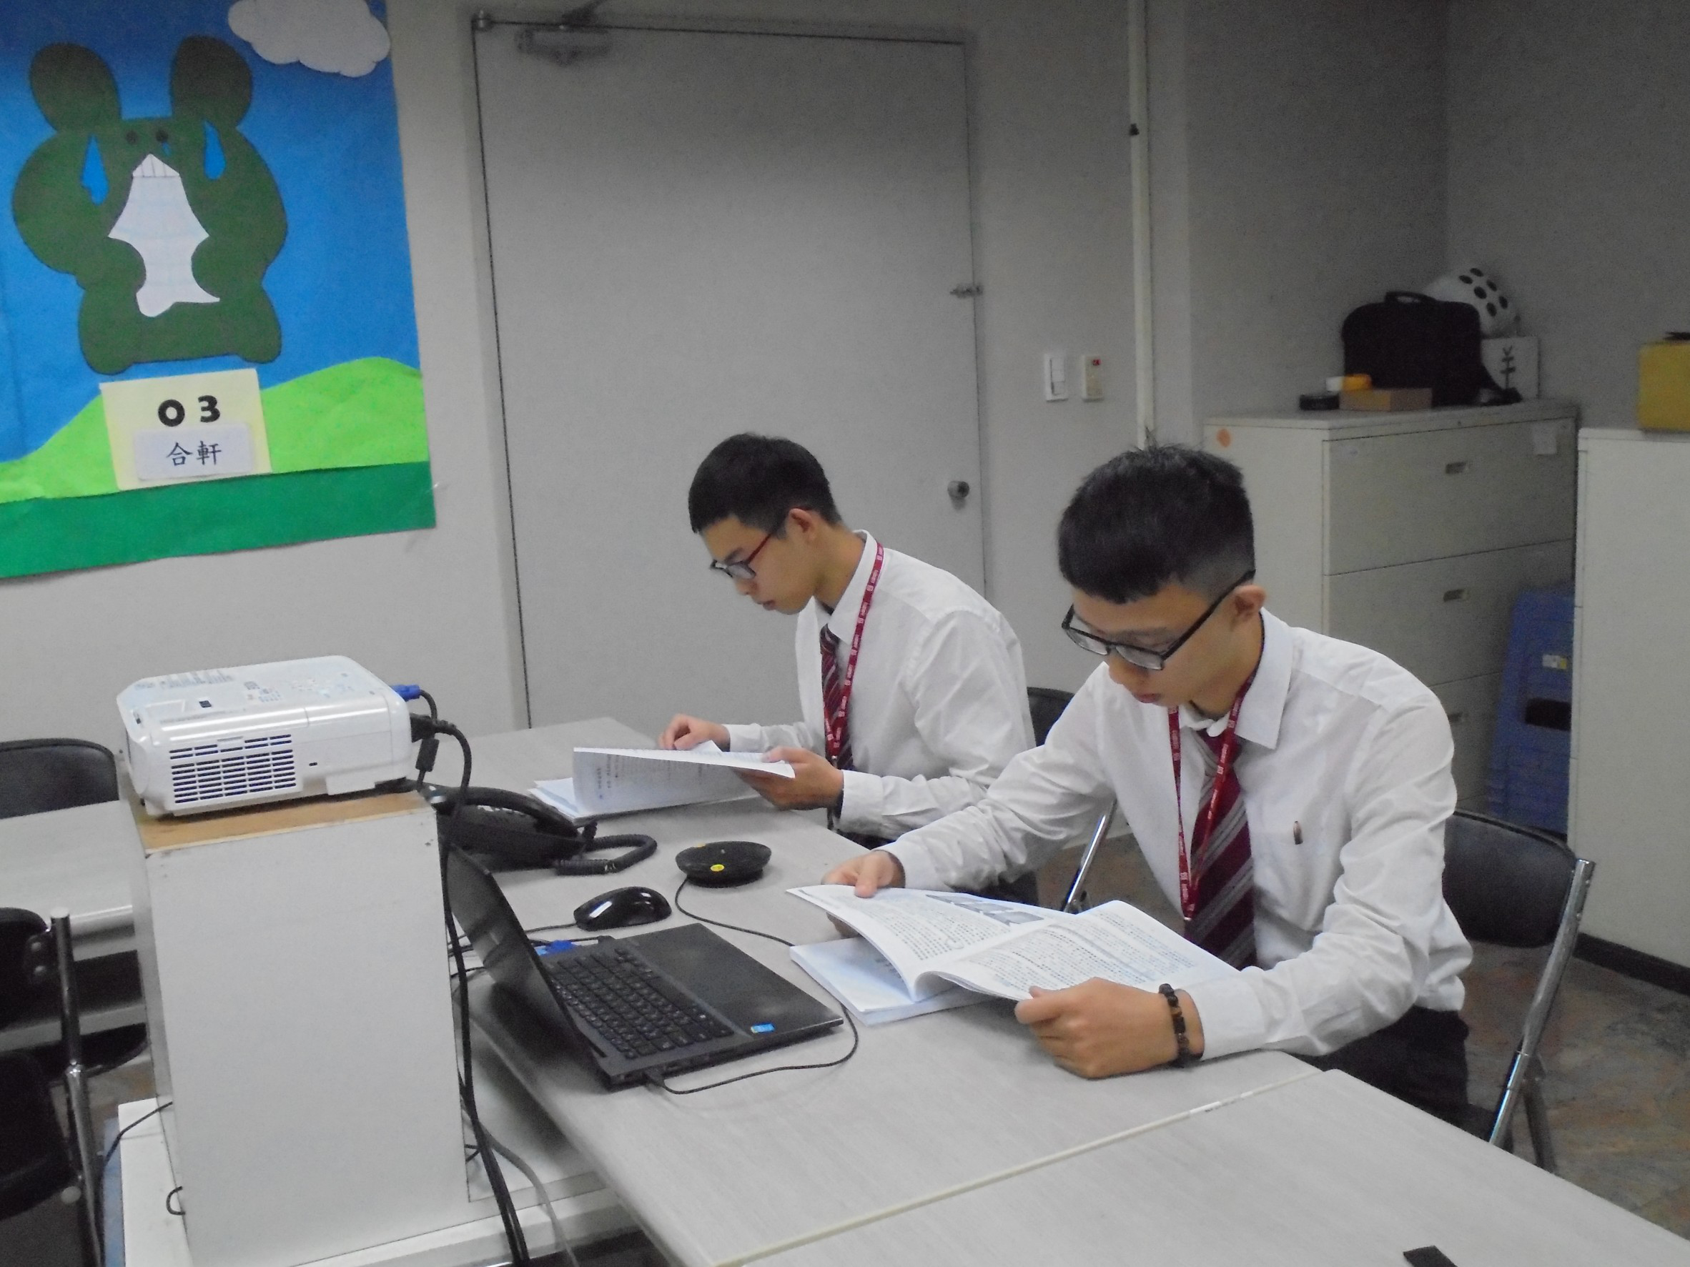
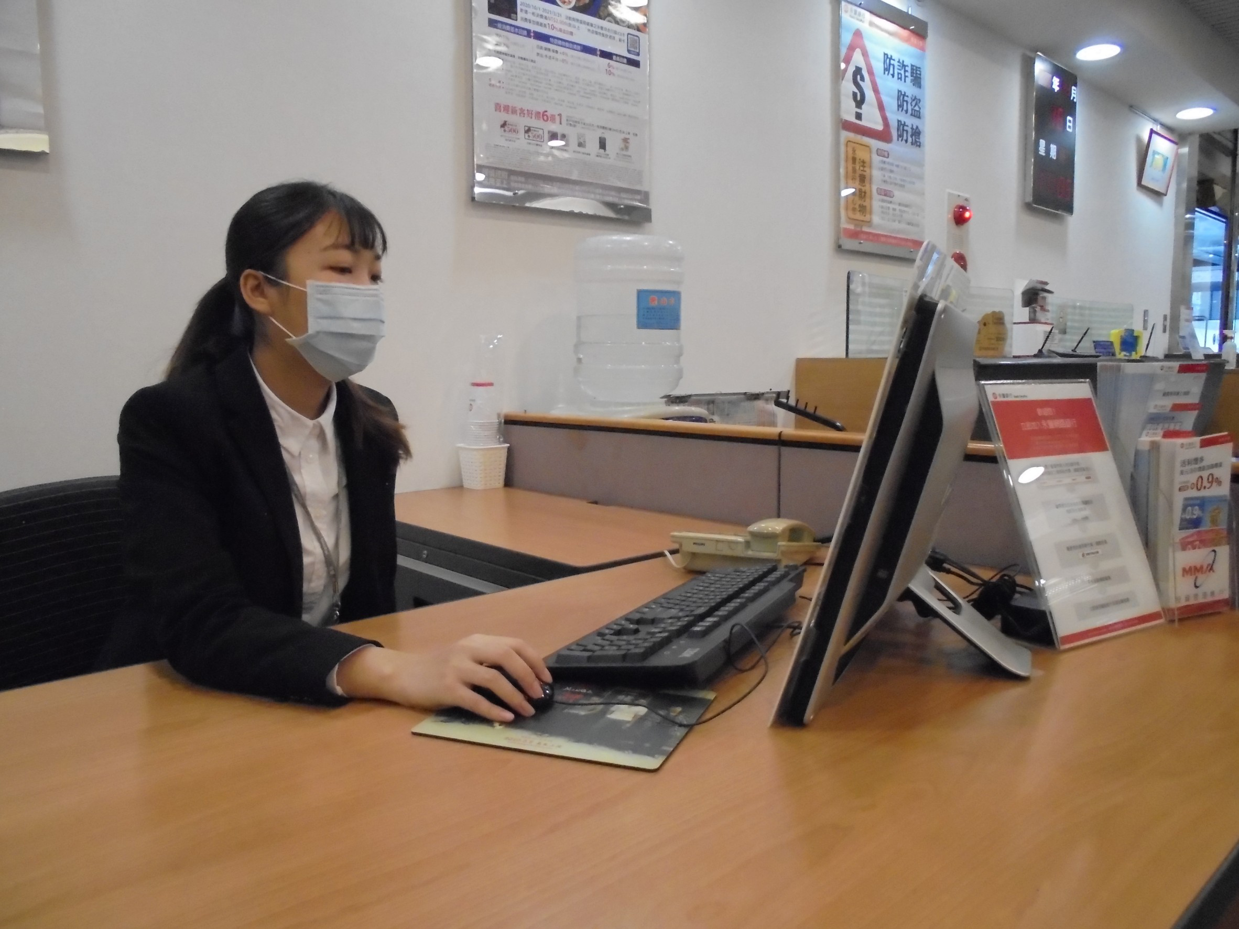
績效表現有關之訊息
財務金融系
學生參與就業學程畢業即就業

Slide 10
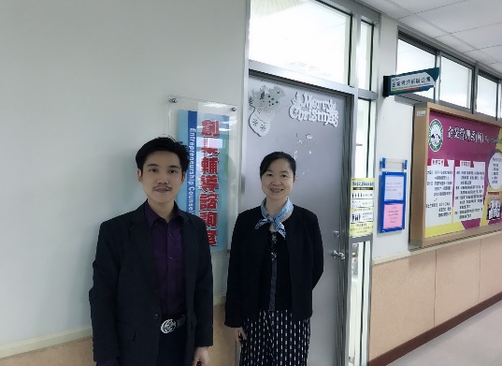
績效表現有關之訊息
輔導創業成功案例
企業管理系
姓名 | 創業公司
吳念誠 （105英語系大四創業，106-107企管碩士班 研究生） | 松鼠窩網路行銷 負責人：吳念誠 統一編號：72313543 資本額：NT$500 設立日期：2017 年 2 月 9 日 營業內容：經營 B2B2C 電子商務網站
羅以暘 （106企管系大四創業，目前108企管碩專班 研究生） | 賽爾基因生物科技公司 負責人： 羅以暘 統一編號：63672048 資本額：NT$1,000,000 設立日期：2017年12月28日 營業內容：茶葉、蔬果、農產品、保健食品開發銷售...

Slide 11
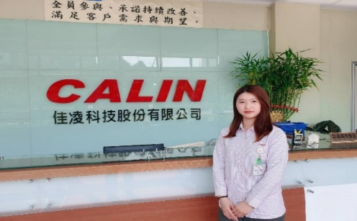
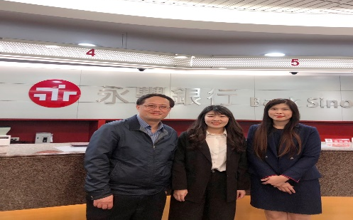
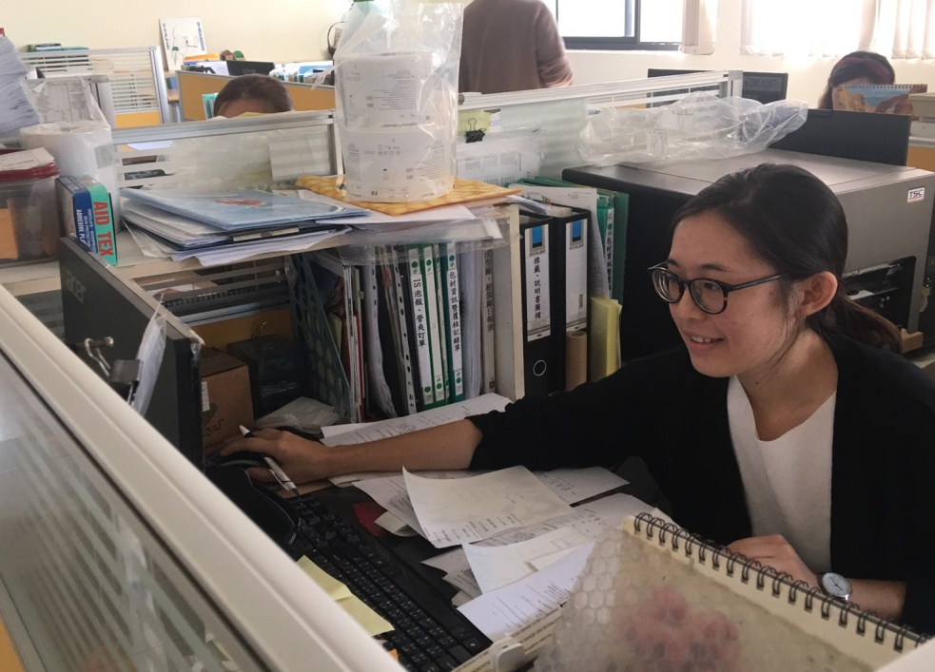
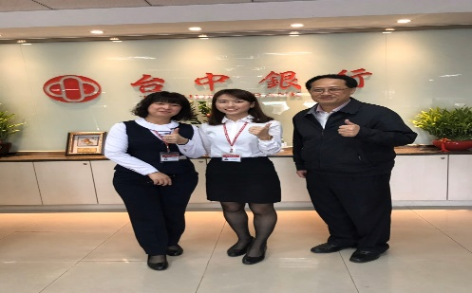
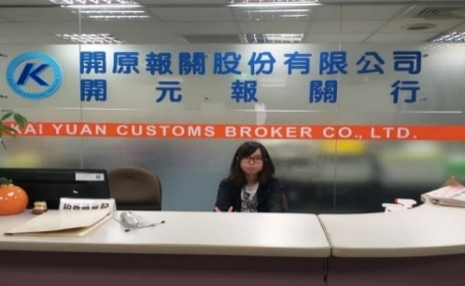
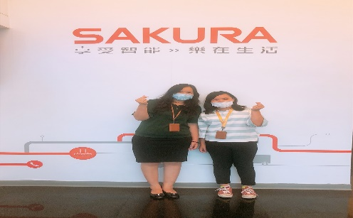
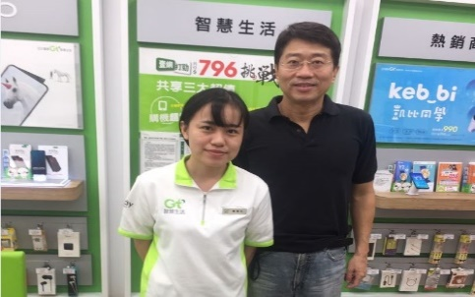
績效表現有關之訊息
學生校外實習留任
企業管理系
佳凌科技股份有限公司
專案管理師
永豐銀行
辦事員
宏全國際股份有限公司
人資處辦事員
旭邦醫療器材股份有限公司
生管專員
台中銀行
辦事員
開原報關股份有限公司
財務專員
台灣櫻花股份有限公司
副管理師
亞太電信
專員
學習機會
11
拓展視野
職涯接軌
畢業即就業

Slide 12
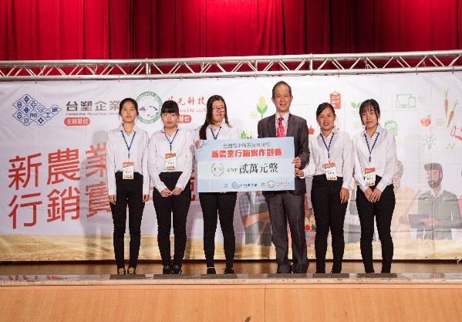
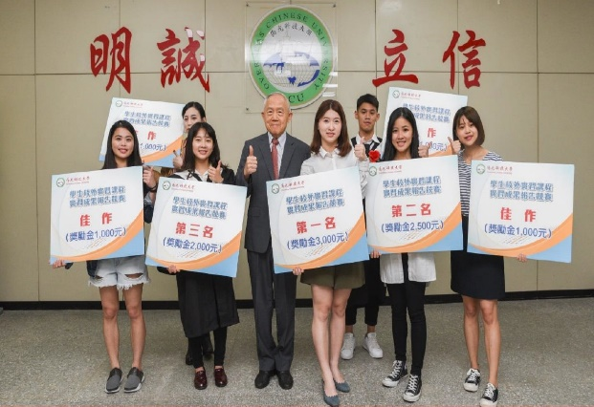
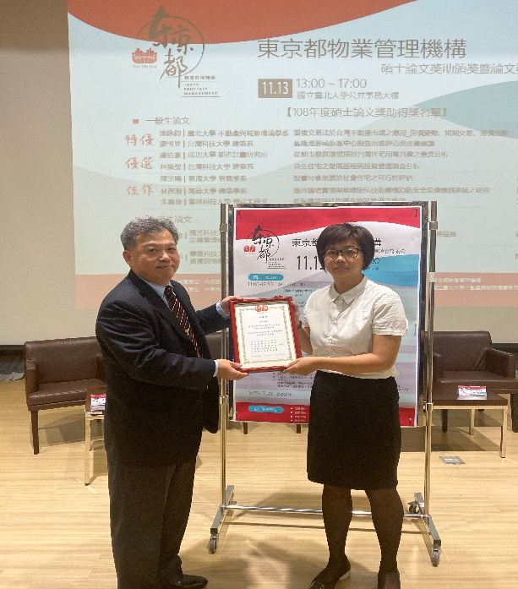
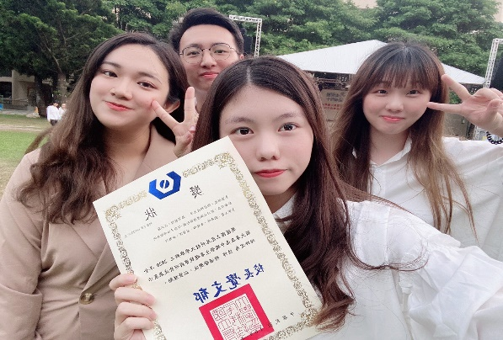
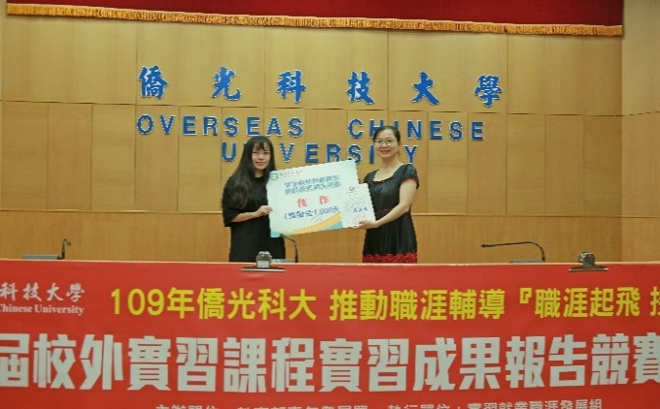
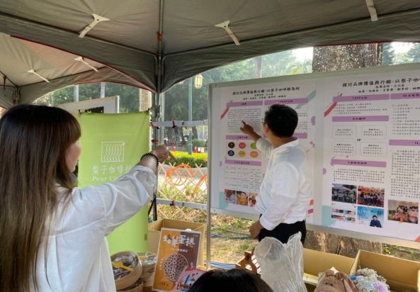
績效表現有關之訊息
學生競賽獲獎
企業管理系
校外實習成果競賽 第一名
全國新農業行銷實作競賽
第三名
校外實習成果競賽 佳作
研究生論文優選

Slide 13
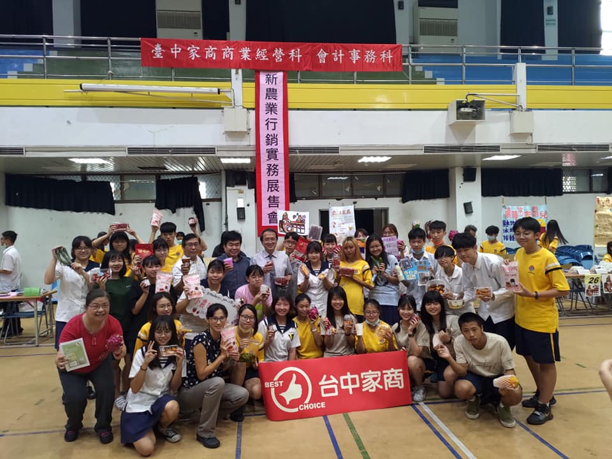
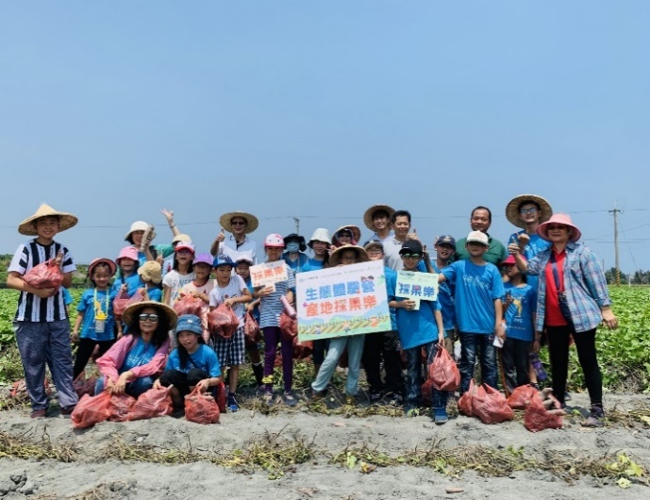
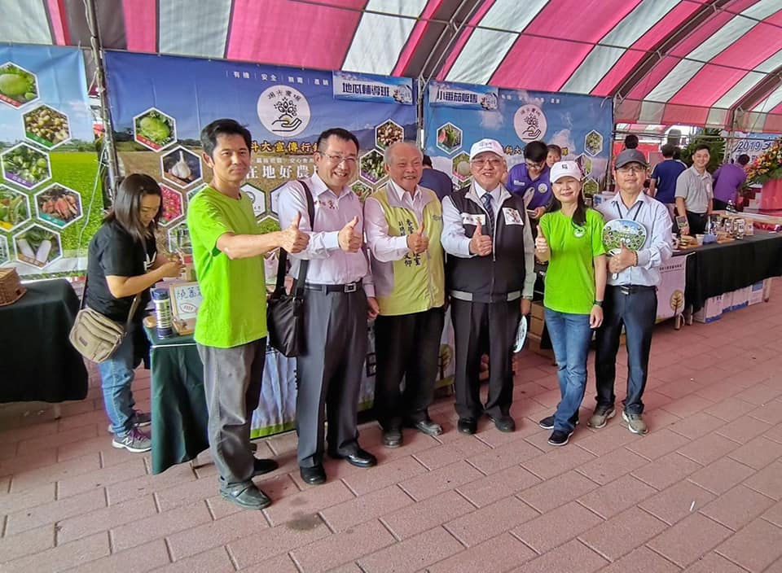
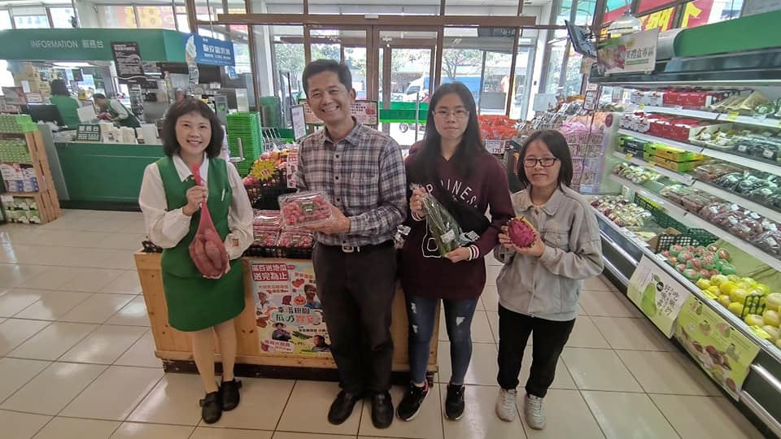
績效表現有關之訊息
企業管理系
麥寮鄉等七鄉鎮農產宣傳及行銷輔導計畫
與台塑企業產學合作案
計畫年度 | 金額
107 | $7,286,040
108 | $7,286,040
109 | $9,034,356
合計 | $23,606,436
2019、2020年與台中家商舉辦
「新農業行銷實作聯合展售會」
農村體驗活動
與台灣楓康超市合作門市販售據點
農漁輔導暨健康促進成果展

Slide 14
績效表現有關之訊息
國際貿易系
學生參與展覽競賽成果
學生參與業界商品展競賽

Slide 15
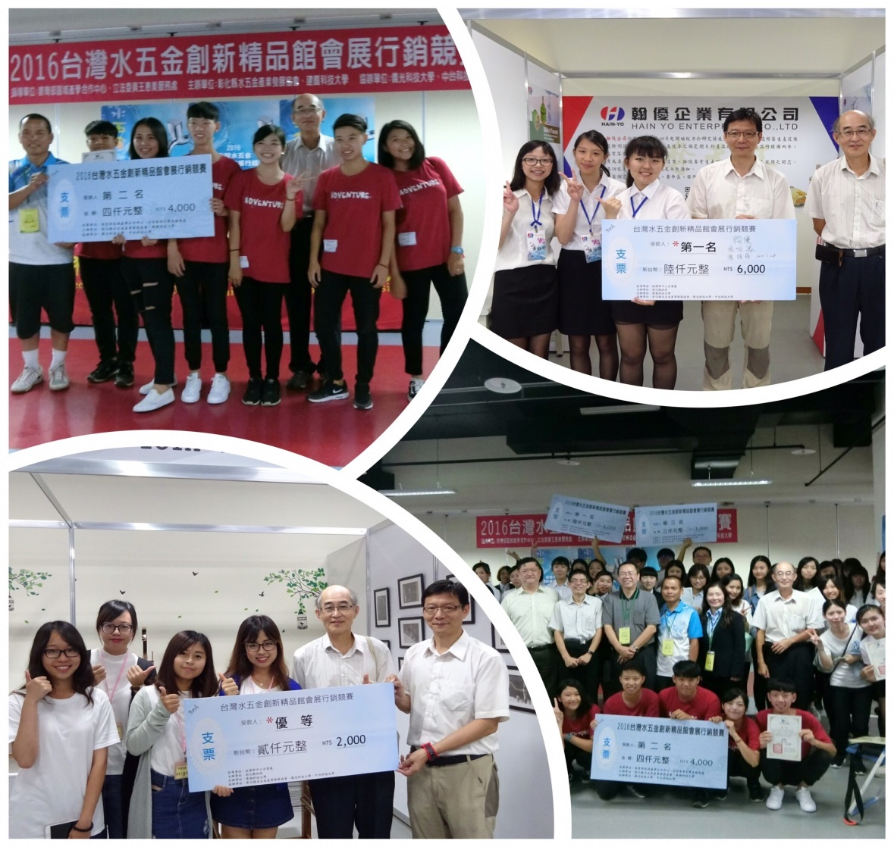
績效表現有關之訊息
國際貿易系
學生參與展覽競賽成果
學生參與業界商品展競賽

Slide 16
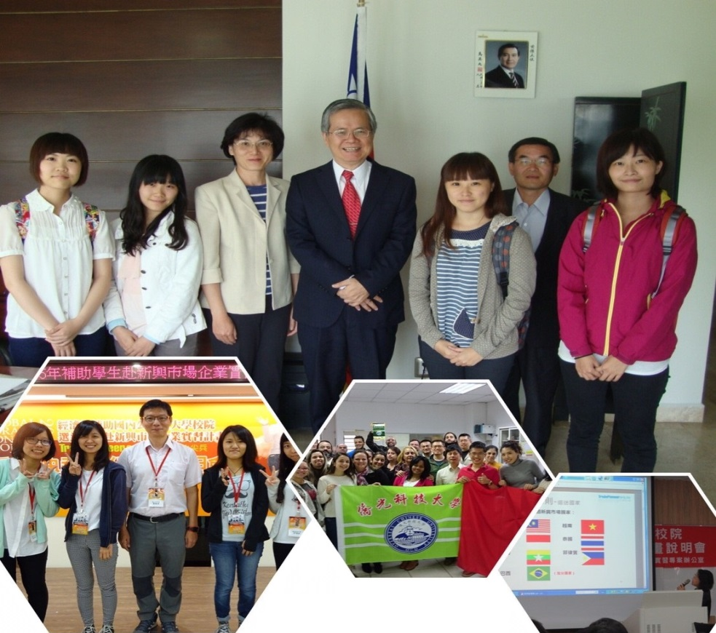
績效表現有關之訊息
國際貿易系
學生赴企業實習成果
經濟部國貿局選送學生赴海外實習

Slide 17
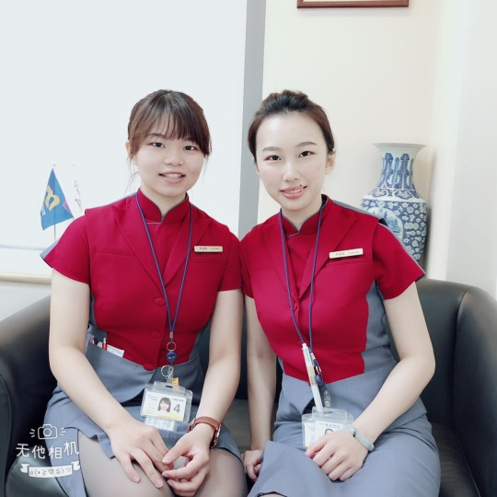
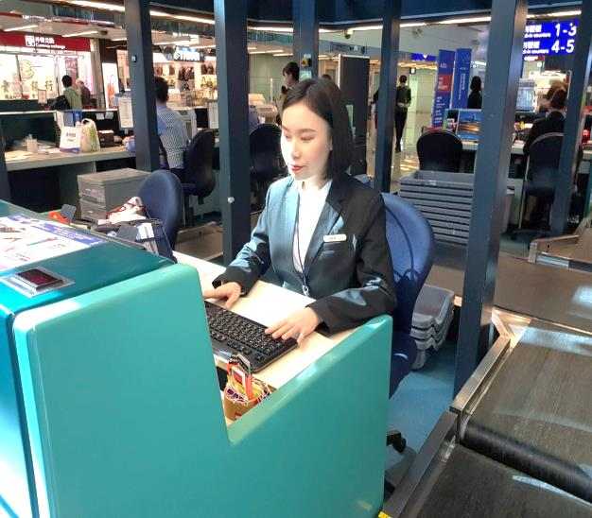
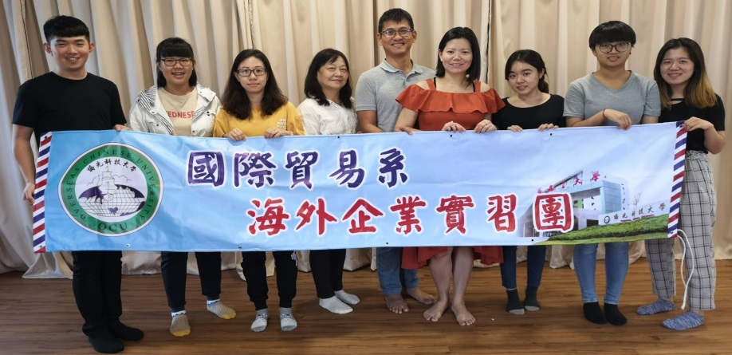
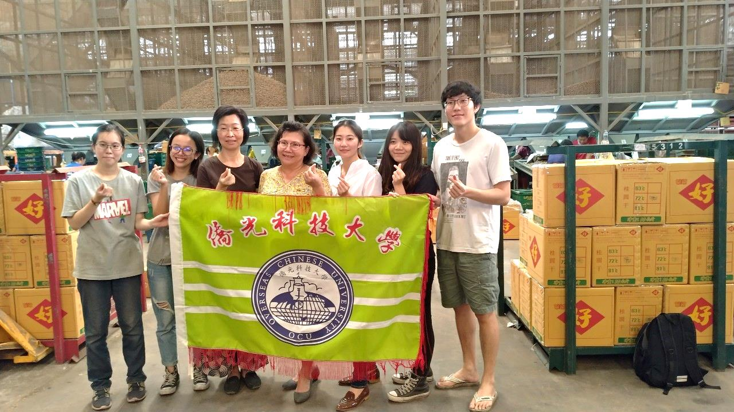
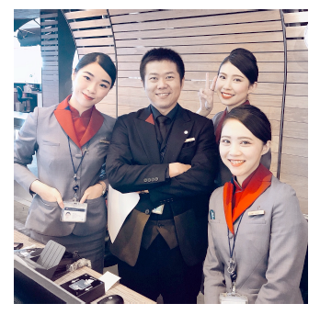
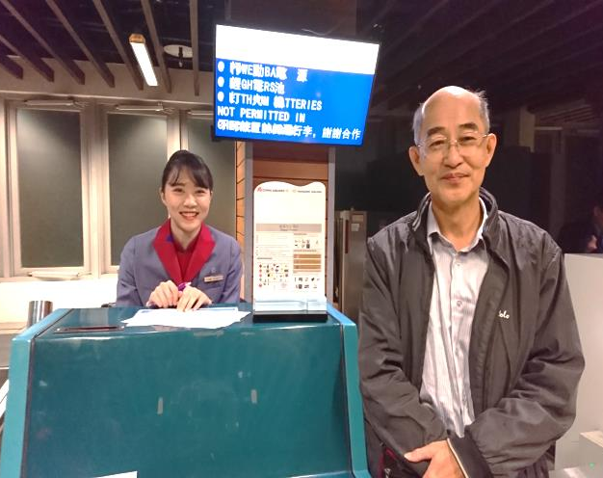
績效表現有關之訊息
國際貿易系
學生赴企業實習成果
國內企業實習-航空業
教育部學海築夢.經濟部國貿局選送學生赴海外實習

Slide 18
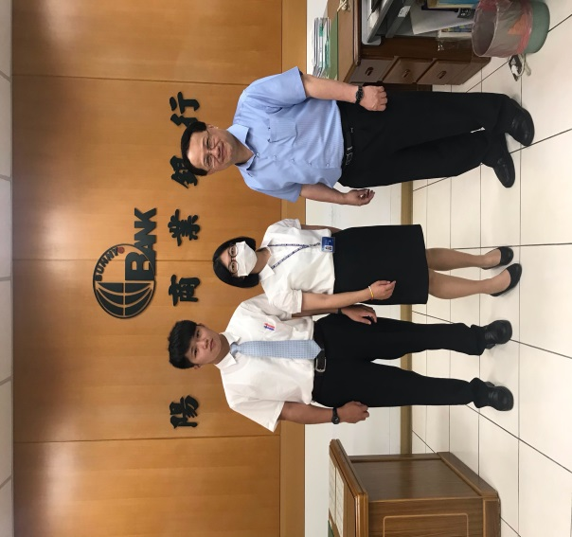
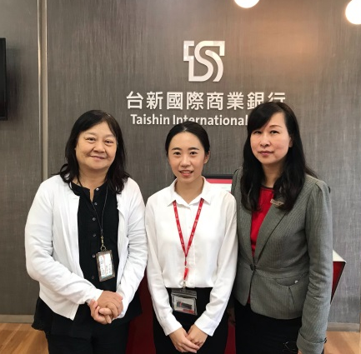
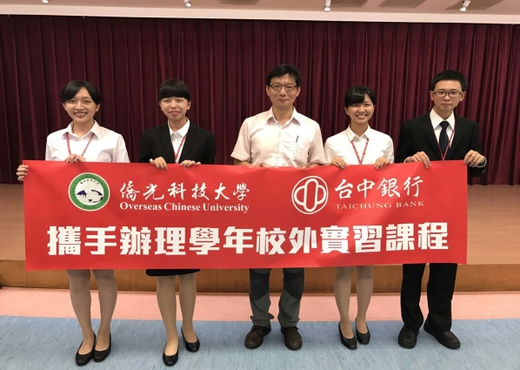
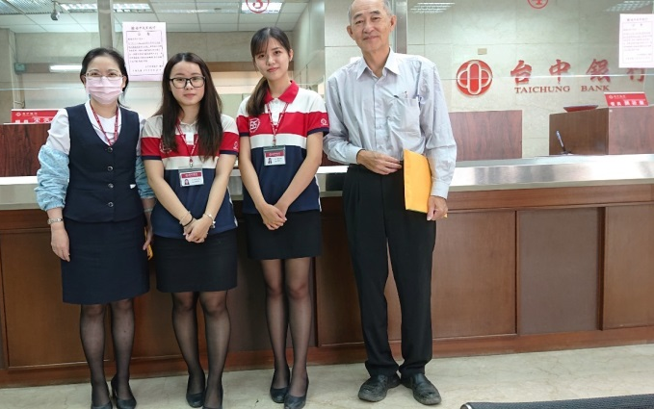
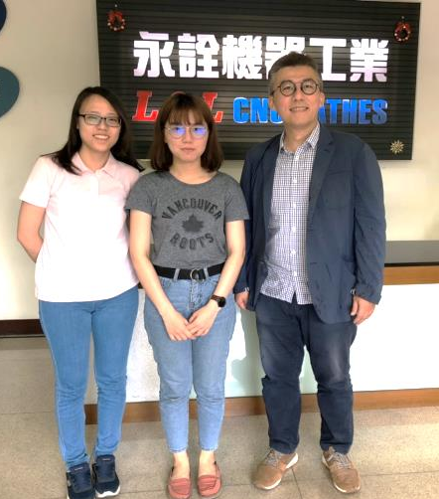
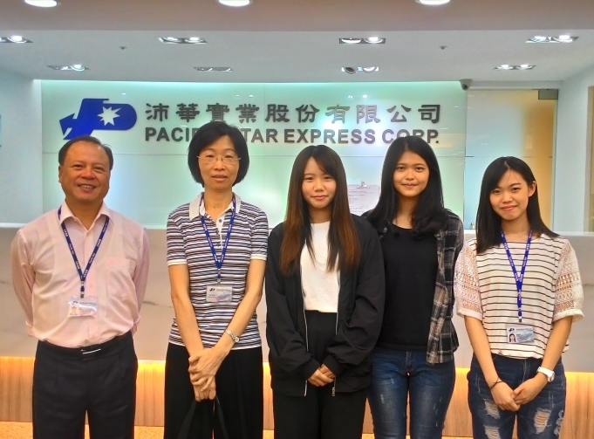
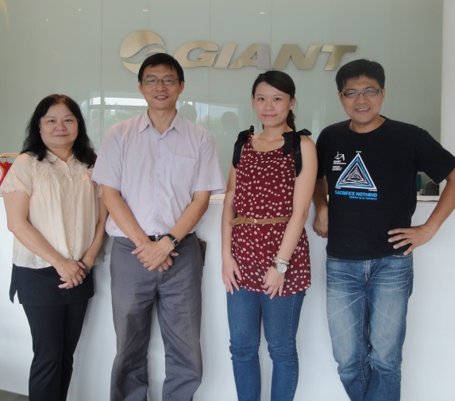
績效表現有關之訊息
國際貿易系
國內企業實習-銀行業
國內企業實習-貿易相關產業

Slide 19
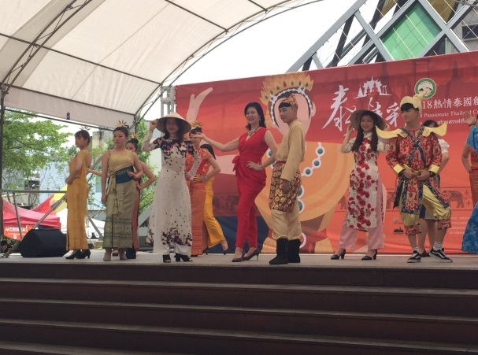
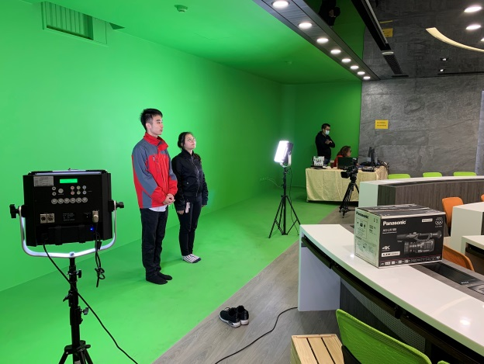
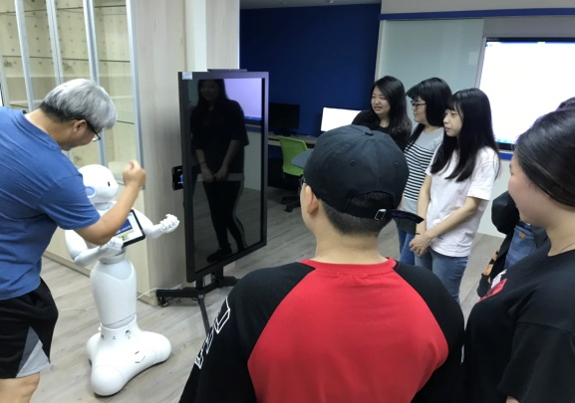
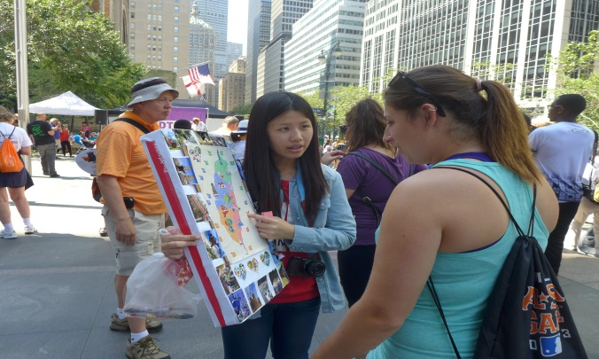
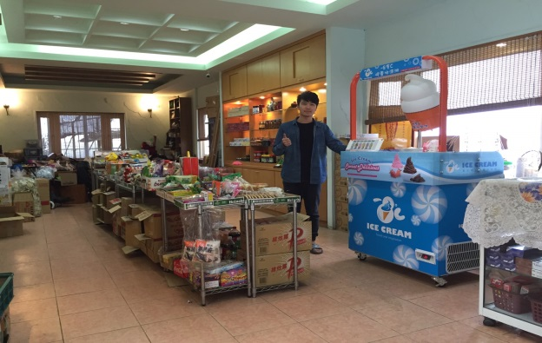
績效表現有關之訊息
行銷與流通管理系
舉辦具東南亞特色 創意市集活動(2018) | 舉辦具東南亞特色 創意市集活動(2019) | 直播教學
智慧商店導入機器人導覽教學 | 海外實習 | 創業實習
推動創新教學

Slide 20
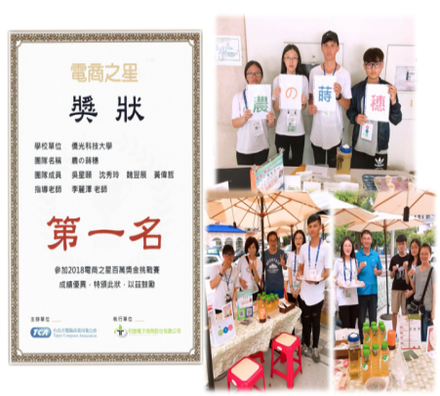
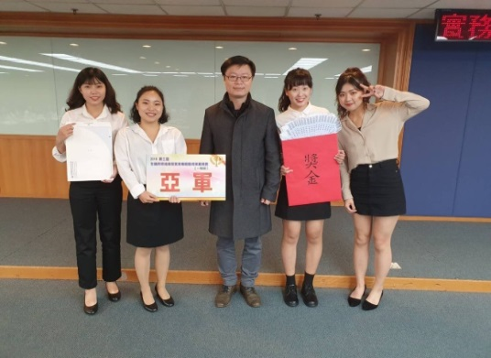
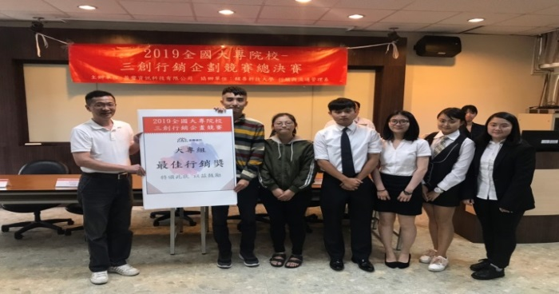
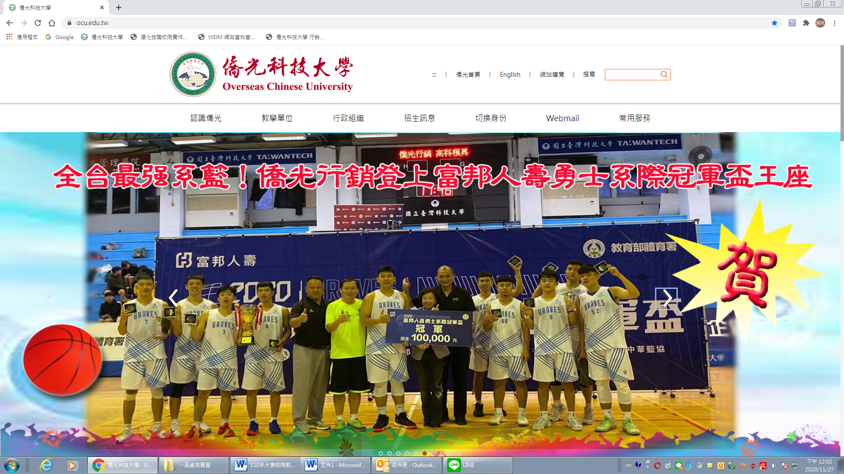
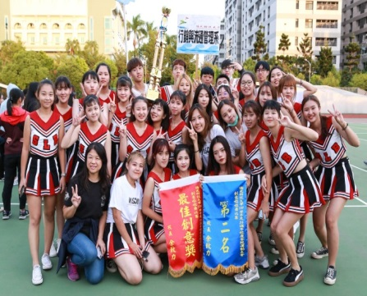
績效表現有關之訊息
行銷與流通管理系
2018電商之星百萬獎金 挑戰賽 | 2019全國跨領域商管實務 專題成果競賽 | 2019全國大專院校 四創行銷企劃競賽
109大專校院學生社團 評選優等獎 | 109富邦盃全國籃球賽 第一名 | 109校慶啦啦隊競賽第二名 及最佳創意獎
學生參與競賽成果顯著

Slide 21
績效表現有關之訊息
財經法律系
學術研討會
每年定期舉辦學術研討會，邀請產官學界專家參與，加強與各界交流。

